Slide 1
Procena rizika u Estoniji
Evelin Pungas
Rukovodilac Jedinice za internu kontrolnu koordinaciju
Sektor za finansijsku kontrolu
Sofija, 17.-18.04.2012. god.

Slide 2
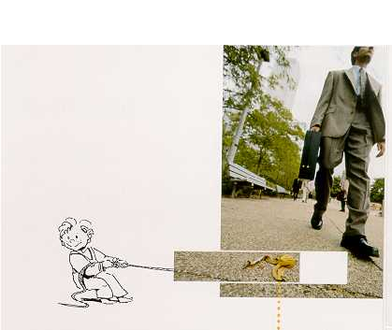
O čemu govorimo ?
Rizik je sve što će
Vam onemogućiti
da postigete svoje
ciljeve ….
“Risk Management”

Slide 3

Procena rizika
ima 2 nivoa:
  revizorski nivo
  organizacioni nivo

Slide 4
Procena rizika na revizorskom nivou
Procena rizika tokom faze planiranja za određenu aktivnost se koristi radi daljeg definisanja početnih ciljeva i identifikacije dugih značajnih oblasti koje mogu biti od značaja.
Interni revizori dokumentuju svoje procene rizika kao deo revizorske strategije.
Nakon identifikacije rizika, revizor određuje procedure koje će biti izvršavane.

Slide 5

Kako to oni rade ?
Metodologija koja se koristi zavisi od revizora / jedinice za internu kontrolu.
Radi identifikacije rizika,
oni koriste:
  brainstorming
  intervjue
  kontrolne liste
i procenjuju rizike preko
  verovatnoće i uticaja.

Slide 6
Upravljanje, upravljanje rizikom i interna kontrola
UPRAVLJANJE
UPRAVLJANJE
RIZIKOM
SISTEM INTERNIH KONTROLA
INTERNA REVIZIJA
Izvor: “Internal Auditing: Assurance & Consulting Services” Reding, Sobel etc (2009)

Slide 7
Cilj, rizik, odnos kontrole
Kako biste znali koji rizici postoje, potrebno je da razumete koji su ciljevi postavljeni.
Kako bi se identifikovale i primenile ispravne kontrole, morate znati koji rizici postoje.
Stoga,
CILJEVI
RIZICI
KONTROLE

Slide 8
Pravni okvir
Međunarodni Standardi interne kontrole (IIA Standardi /eng.) (Uredba ministra finansija)
Zakon o Vladi
Vladine Uredbe “Vrste strategijskih razvojnih planova i pravila koji se odnose na njihovu pripremu, izmene i dopune, primenu, procenu i izveštavanje”
Zakon iz oblasti vanrednih stanja

Slide 9
Smernice
Procena rizika u javnom sektoru (2004. god.)
Priručnik upravljanja rizikom (2011. god.)
Priručnik za procenu procesa upravljanja rizikom (planirano za 2012. godinu)

Slide 10
U stvarnosti
Danas imamo više informacija o onim organizacijama u kojima su formirane jedinice interne kontrole.
Najveći broj državnih subjekata kaže da će sprovoditi procenu rizika barem jednom godišnje.
Većina ministarstava je stvorila sopstvene metodologije za procese procene rizika.

Slide 11
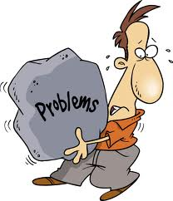
Problemi
Malo podrške od strane menadžera.
Svi subjekti ne sprovode procenu rizika.
Nedostaci u dokumentovanju procena rizika.
Problemi identifikacije i
formulacije stvarnih rizika.

Slide 12

Neophodna je kreativnost
Upravljanje rizikom je prvenstveno rad sa ljudima! Matematika, modeli i procedure su takođe važni, ali ako ljudi ne razumeju prirodu rizika, ove alatke neće raditi.
Rizik je pre svega mogućnost, a ne samo slepo prihvatanje!

Slide 13
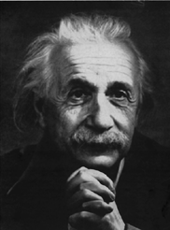
“Ne može se izračunati sve
što vredi, niti vredi sve
što se može izračunati”
A. Ajnštajn

Slide 14
Zahvaljujem Vam se na pažnji ! evelin.pungas@fin.ee

